Slide 1

학습 내용
1부. 프로그래밍 언어 기본
1장. 파이썬 개요 및 개발환경 구성
2장. 자료형과 연산자
3장. 데이터 구조
1. 함수 정의 및 사용
2. 함수의 실행결과를 반환하는 return
3. 함수 매개변수
4. 람다식
5. 파이썬 내장함수
4장. 제어문
5장. 함수

Slide 2
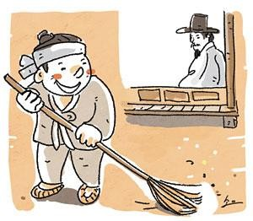
함수(function) 개념
마당쇠야...
마당
마당쇠야...
사랑채
≒API
(library)
마당쇠야...
대문앞

Slide 3
1절. 함수의 정의 및 사용
5장. 함수
입력 값을 받아 다른 값을 출력하도록 미리 만들어져 있는 것
반복해서 사용한 코드들을 묶어 놓고 그것에 이름을 붙인 것
반복해서 사용할 코드는 함수를 이용하면 훨씬 구조적이고 간결한 코드를 작성할 수 있음
함수 정의
함수를 사용하려면 먼저 함수가 정의(define)되어 있어야 함
함수 호출
정의되어 있는 함수를 사용하려면 ‘함수명()’ 형식으로 사용
한 쌍의 소괄호 안에는 함수가 실행되기 위해 필요한 값을 입력
INPUT x
def f(x):
expression
OUTPUT f(x)

Slide 4
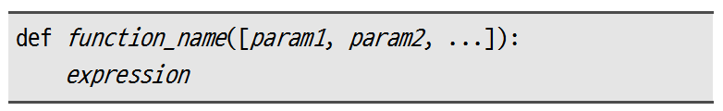
1.1. 함수 정의하기
1절. 함수의 정의 및 사용
구문에서...
def : 함수를 정의하기 위해 사용하는 키워드
function_name : 함수의 이름. 변수 이름 만드는 것처럼 함수를 구분하는 이름. 함수 이름은 문자, 숫자, _를 포함할 수 있으며, 숫자로 시작할 수 없음.
param1, param2, ... : 함수의 매개변수(Parameter variable). 함수가 실행될 때 필요로 하는 값을 받기 위해 사용. 매개변수는 선택사항.
expression : 함수가 실행할 구문. 반드시 들여쓰기가 되어 있어야 합

Slide 5
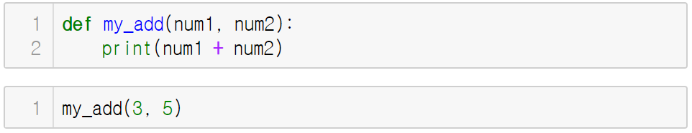
1) 매개변수와 인수
1절. 함수의 정의 및 사용 > 1.1. 함수 정의하기
매개변수(Parameter Variable) : 함수 정의 시 지정하는 함수가 실행을 위해 필요하는 값을 받을 변수들
인수(Argument) : 함수 호출 시 함수 실행을 위해 전달하는 값
매개변수(Parameter Variable)
함수 실행을 위해 필요한 값을 받아 저장할 변수
함수 안에서만 참조할 수 있음
함수 정의(Define)
함수 호출(Call)
인수 또는 인자(Argument)
함수 호출 시 함수에 전달할 값

Slide 6
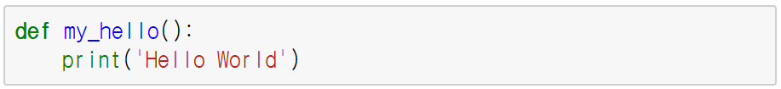
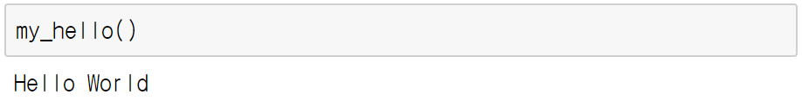
2) 매개변수가 없는 함수 정의
1절. 함수의 정의 및 사용 > 1.1. 함수 정의하기
함수 안에서 실행하는 값을 사용하지 않을 때 매개변수를 선언하지 않는 함수를 정의
함수를 만드는 것을 ‘함수를 정의(define)한다’라고 표현
함수를 사용하는 것을 ‘함수를 호출(call)한다’라고 표현

Slide 7
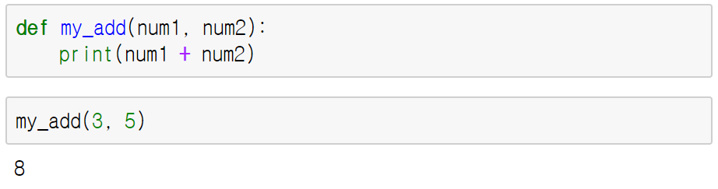
3) 매개변수가 있는 함수 정의
1절. 함수의 정의 및 사용 > 1.1. 함수 정의하기
함수가 실행하기 위해 어떤 값을 받아야 한다면 매개변수를 선언
매개변수는 일반 변수와 동일한 사용법과 특징을 가지고 있음
매개변수는 함수 안에서 사용할 값을 받는 변수
매개변수의 이름은 변수 이름 만드는 규칙에만 맞으면 자유롭게 선언할 수 있음
함수 정의 시 괄호(‘(’와 ‘)’) 안에 선언한 이름으로 함수 안에서 사용할 수 있음
매개변수는 여러 개 사용할 수 있음, 그러나 함수 호출 시 인수의 개수는 함수 정의 시 매개변수의 개수와 일치해야 함

Slide 8
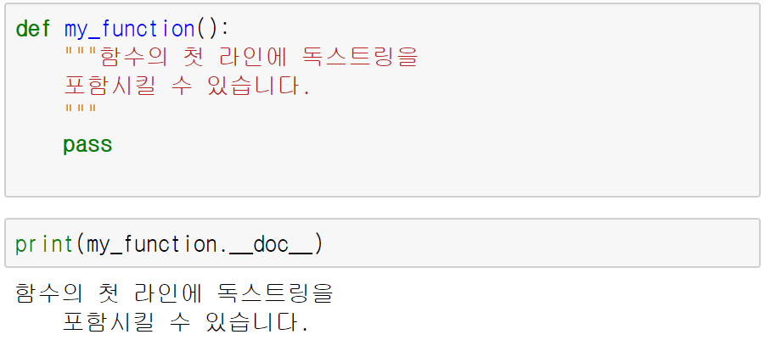
1.2. docstring
1절. 함수의 정의 및 사용
함수 본문의 첫 번째 문장에 문자열을 포함
함수의 설명서 문자열 또는 docstring
겹따옴표 3개("""와 """) 또는 홑따옴표 3개('''와 ''')를 이용
문자열 스트링이 여러 개 일 경우 맨 처음의 문자열만 독스트링이 됨

Slide 9
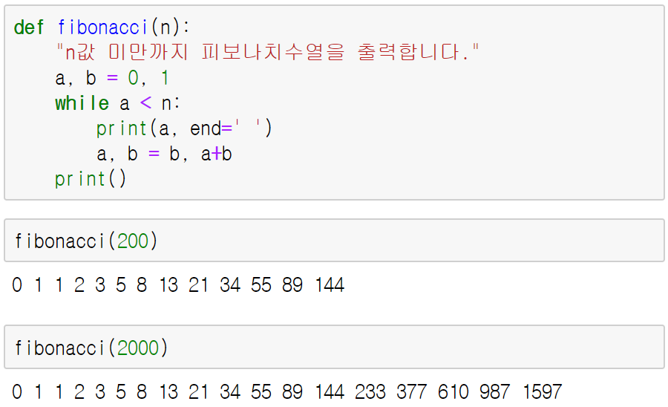
1.3. 함수 정의하고 호출하기 예
1절. 함수의 정의 및 사용
숫자 하나를 입력 받고 입력 받은 숫자까지 피보나치수열을 출력

Slide 10
1.4 지역변수와 전역변수
1절. 함수의 정의 및 사용
지역 변수
전역 변수
def func_a():
num = 10
print(num) # 10
def func_b():
print(num) # 에러
num = 20
def func_a():
print(num) # 20
def func_b():
print(num) # 20
생명주기
생명주기
지역 심볼 테이블
전역 심볼 테이블
num = 10
num = 20

Slide 11
1.5. 변수의 참조
1절. 함수의 정의 및 사용
함수 안에 정의된 변수들을 지역변수(Local Variable)
로컬 심볼 테이블(Local Symbol Table)
함수가 실행될 때에 지역변수들은 함수 실행을 위한 특별한 영역에 저장
함수가 실행될 때 함수내의 모든 지역변수들은 해당 함수의 로컬 심볼 테이블에 값을 저장
전역 테이블(Global Symbol Table)
함수 밖에 정의된 전역변수들을 저장하는 공간
변수의 값을 조회 순서
먼저 로컬 심볼 테이블 > 전역 심볼 테이블 > 내장 된 이름 테이블

Slide 12
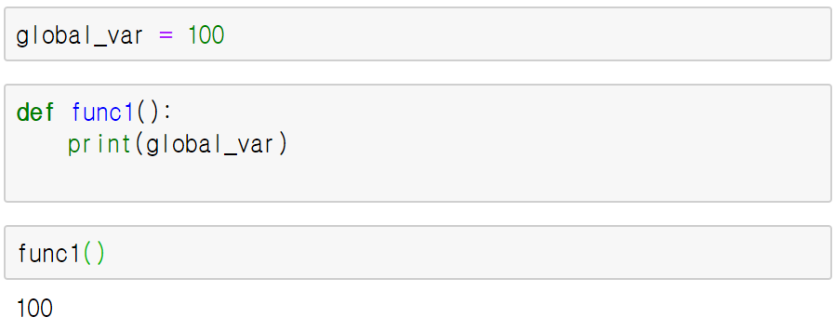
1.5. 변수의 참조
1절. 함수의 정의 및 사용
다음 코드는 함수 내에서 전역변수를 참조하고 있음
func1() 함수 내에 global_var 변수가 선언되어 있지 않으므로 로컬 심볼 테이블에서 값을 찾을 수 없음
전역 심볼 테이블에서 global_var 변수를 찾아 출력함

Slide 13
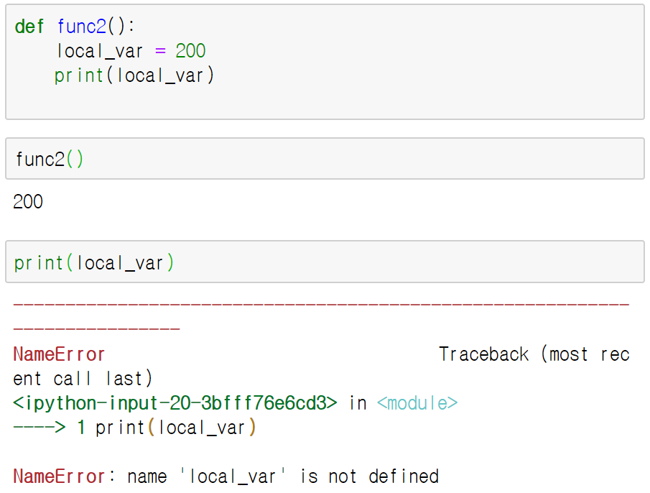
1.6. 변수의 참조
1절. 함수의 정의 및 사용
반대로 함수 안에 선언한 변수를 함수 밖에서 참조할 수 없음

Slide 14
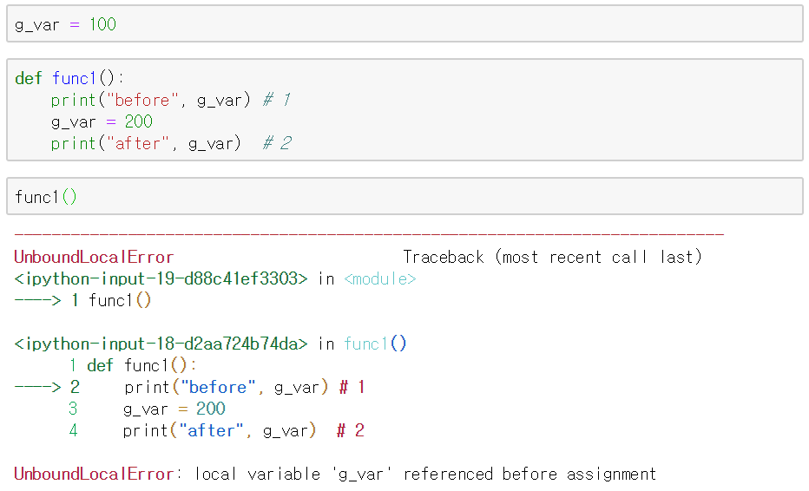
1.6. Lexical 특성
1절. 함수의 정의 및 사용
로컬 심볼 테이블
글로벌 심볼 테이블
- g_var
+ g_var = 100
func1()
print(g_var) # 1
g_var = 200
print(g_var) # 2
#1 문장이 실행되는 시점에는 g_var 변수가 초기화 되어있지 않음
코드 영역

Slide 15
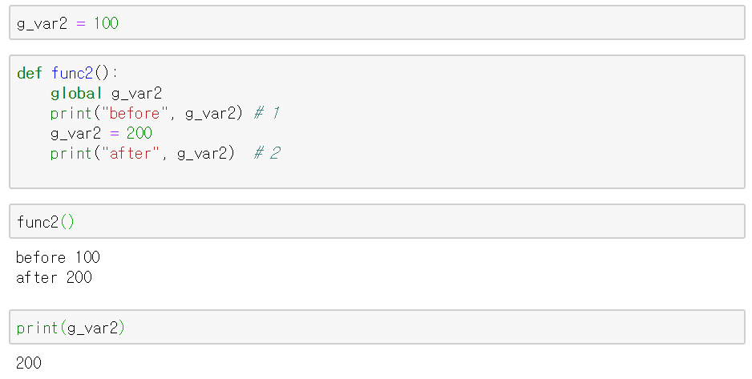
1.7. 전역변수 수정
1절. 함수의 정의 및 사용
로컬 심볼 테이블
글로벌 심볼 테이블
+ g_var2 = 100
func2()
global g_var2
print(g_var2) # 1
g_var2 = 200
print(g_var2) # 2
global 키워드를 사용하면 전역변수를 참조함
코드 영역

Slide 16
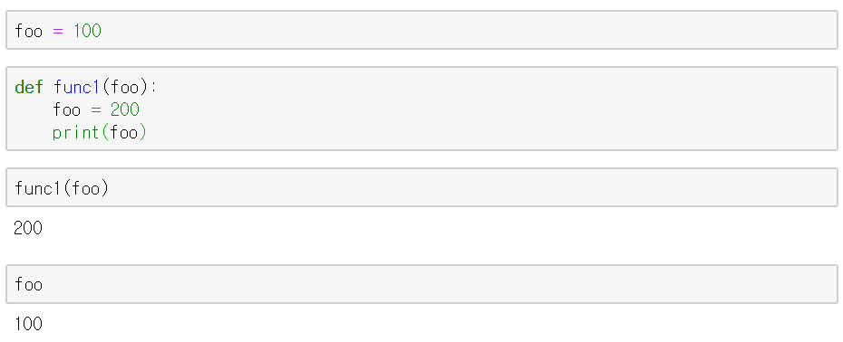
1.8. 값에 의한 호출
1절. 함수의 정의 및 사용
전역 변수 foo의 주소값이 매개변수 foo에 복사된 후 새로운 값을 할당받음
func1()
함수 영역
200
1562936608
지역 foo
1562933408
복사
100
1562933408
전역 foo
Stack

Slide 17
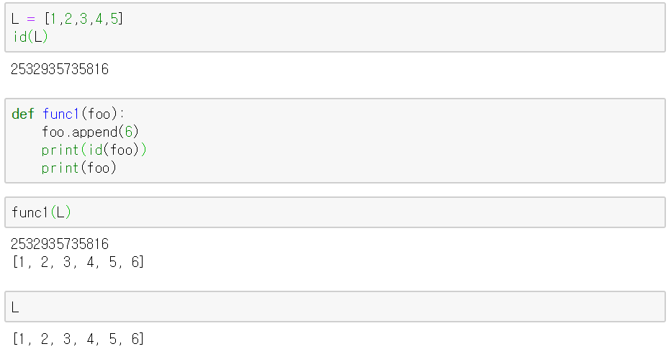
1.9. 참조에 의한 호출
1절. 함수의 정의 및 사용
func2()
함수 영역
2532935735816
foo
L
1
2
3
4
5
6
2532935735816
Stack
리스트 L 의 주소는 2532935735816
foo.append(6) 에 의한 추가

Slide 18
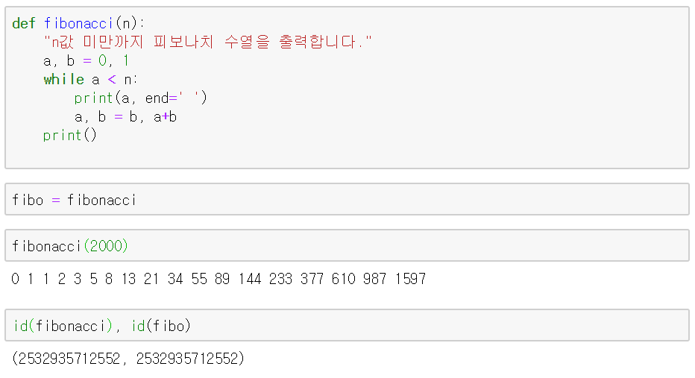
1.10. 함수 이름 변경
1절. 함수의 정의 및 사용
함수 정의는 현재 심볼 테이블에 함수 이름을 지정
함수 이름의 값은 인터프리터가 사용자 정의 함수로 인식하는 유형

Slide 19
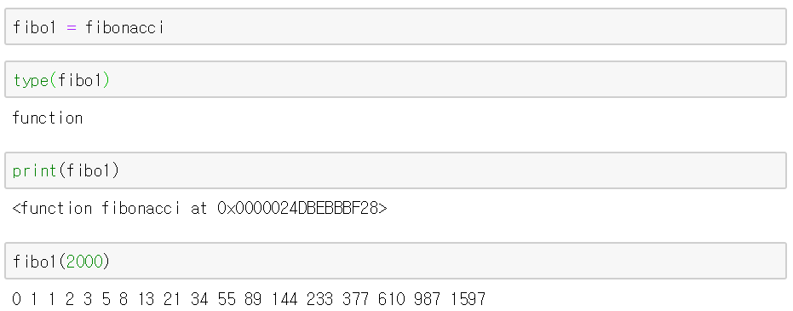
1.11. 함수 이름 변경과 실행 결과 저장
1절. 함수의 정의 및 사용
함수를 다른 이름의 변수에 할당하는 것

Slide 20
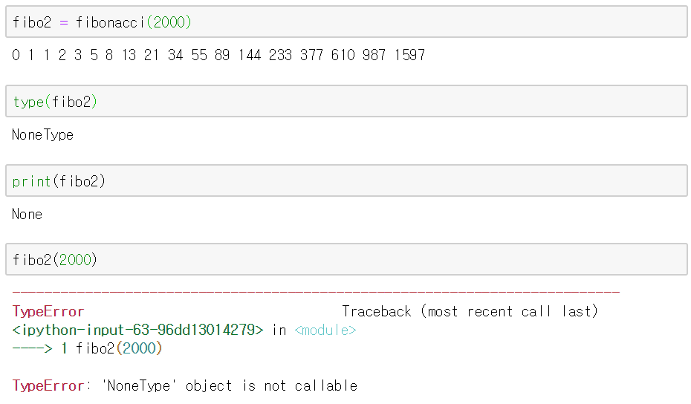
1.11. 함수 이름 변경과 실행 결과 저장
1절. 함수의 정의 및 사용
함수 실행 결과를 저장

Slide 21
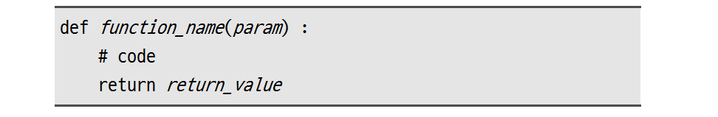
2절. 함수의 실행 결과를 반환하는 return
5장. 함수
함수의 반환 값은 함수가 실행한 결과를 함수를 호출한 곳에 전달하기 위해 사용
return
함수의 결과 값을 반환하기 위한 키워드
return_value
함수가 실행한 결과를 반환하는 값
변수이름 또는 표현식으로 사용
변수 또는 표현식의 결과는 모든 자료형 가능

Slide 22
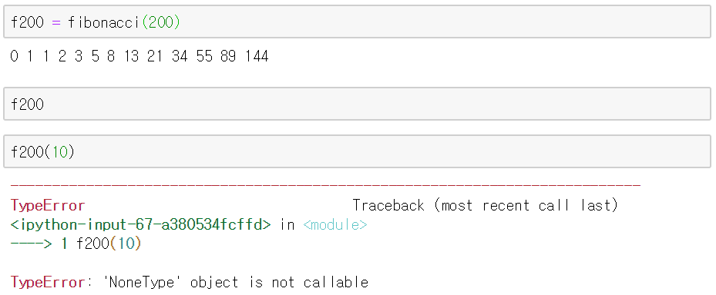
2.1. 반환 값이 없는 함수
2절. 함수의 실행 결과를 반환하는 return
fibonacci() 함수는 리턴 값이 없기 때문에 f200 변수에는 아무것도 저장되지 않음

Slide 23
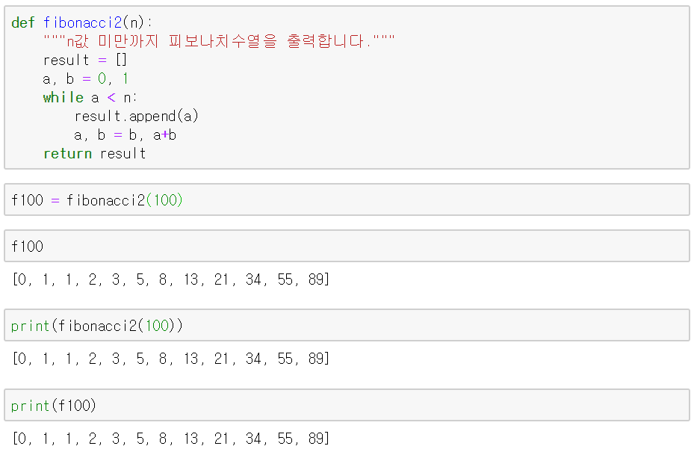
2.2. 반환 값이 있는 함수
2절. 함수의 실행 결과를 반환하는 return

Slide 24
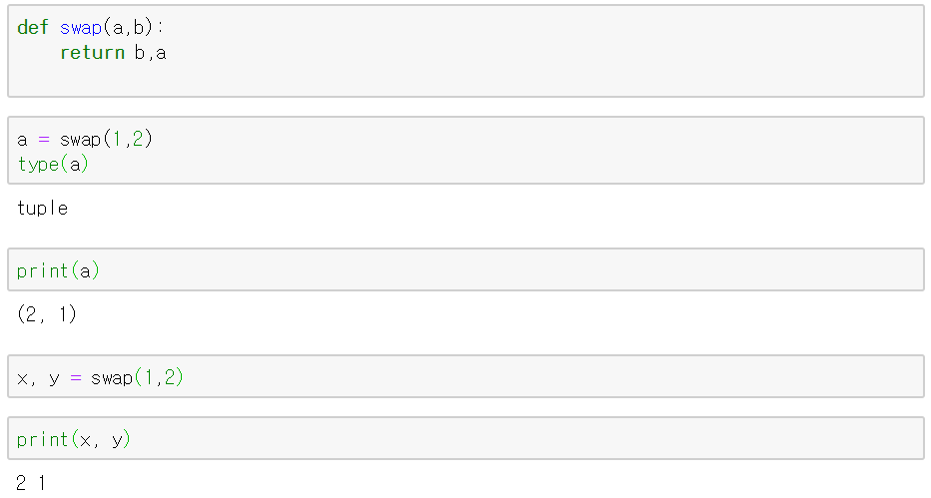
2.3. 여러 개 값 반환
2절. 함수의 실행 결과를 반환하는 return
여러 개 값을 반환하면 그 값들은 튜플에 저장되어 반환
반환 값을 하나의 튜플 변수에 저장하거나 함수가 반환하는 값의 개수만큼 변수를 선언하여 반환 값이 저장되도록 할 수 있음

Slide 25
꼭 알아야 하는 함수의 매개변수의 주요 주제들
3절. 함수 매개변수
매개변수가 기본값을 가질 때 : 기본값이 있는 매개변수는 선택적으로 사용 가능
매개변수의 기본값이 스칼라 변수일 때
매개변수의 기본값이 변경가능한 객체일 경우
키워드 인수 : 함수 호출 시 인수가 매개변수 이름을 갖는 것
튜플 매개변수 : 가변인수를 사용할 수 있음 *args
딕셔너리 매개변수 **kwargs
매개변수와 인수의 순서
인수의 순서 : 순서인수, 튜플인수, 키워드 인수, 딕셔너리 인수
튜플 인수 언패킹
딕셔너리 인수 언패킹

Slide 26
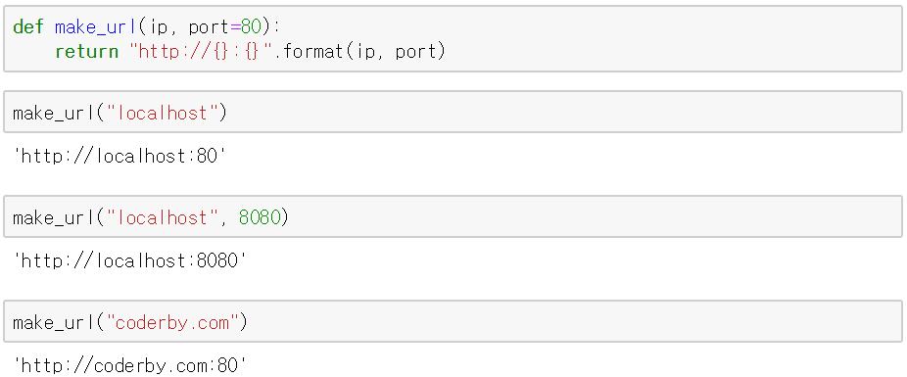
3.1. 기본 값을 갖는 매개변수
3절. 함수 매개변수
하나 이상의 인수에 대한 기본값을 지정
가변인수 : 함수를 정의할 때에 허용하도록 정의 인수의 수 보다 적은 인수로 호출 할 수 있음

Slide 27
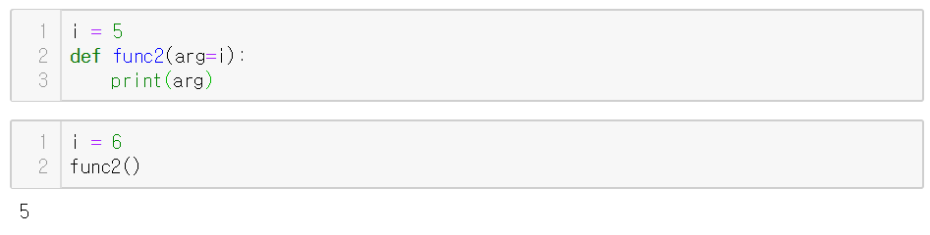
3.2. 기본 변수를 갖는 매개변수
3절. 함수 매개변수
함수의 매개변수가 기본 값으로 변수 이름을 가질 수 있음
이때 기본 값은 함수가 정의되는 지점에 평가됨
함수가 정의될 때 func2() 함수의 arg 변수에 전달되는 값은 5
i 값이 바뀌더라도 함수를 호출할 때에 arg 인수를 지정하지 않는다면 arg의 기본 값은 5가 됨

Slide 28
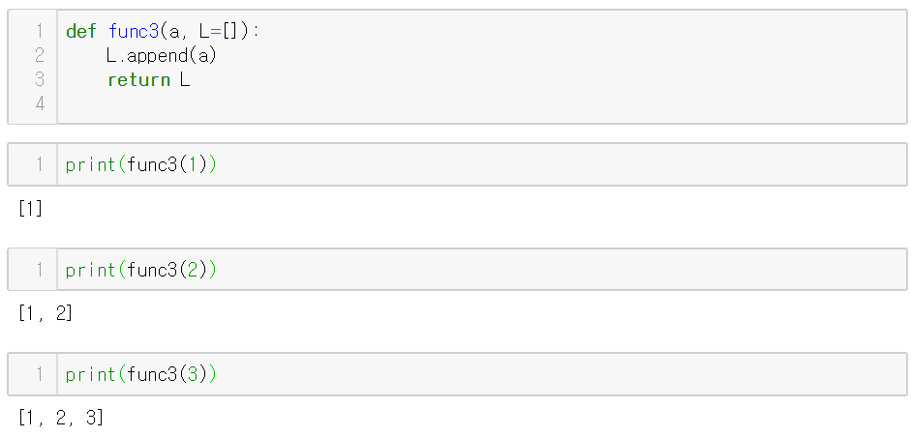
변경 가능한 객체를 기본변수로 갖는 매개변수
3절. 함수 매개변수
기본 변수가 리스트, 딕셔너리 또는 대부분의 클래스의 인스턴스와 같은 변경 가능한 객체 일 때 호출시마다 전달된 인수를 사용

Slide 29
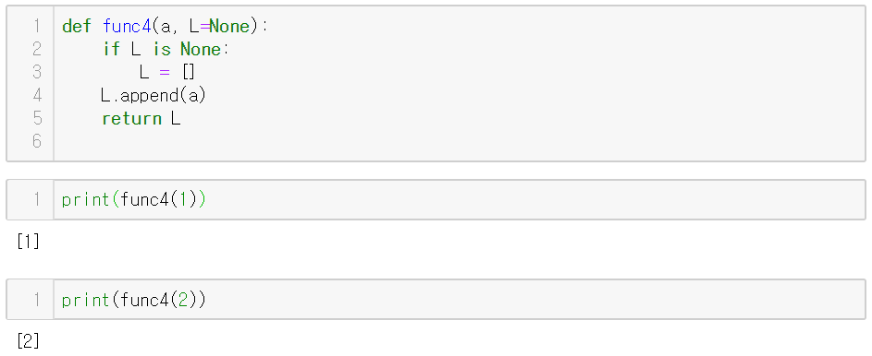
변경 가능한 객체를 기본변수로 갖는 매개변수
3절. 함수 매개변수
기본 변수를 함수들 호출 사이에 공유하지 않으려면 다음과 같은 형식으로 함수를 작성

Slide 30
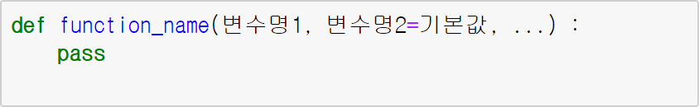
3.3. 키워드 인수
3절. 함수 매개변수
함수를 호출 할 때에 kwarg=value 형식의 인수를 사용하여 호출 할 수 있음
필수 매개변수
선택 매개변수
순서 인수
(positional argument)
키워드 인수
(keyword argument)

Slide 31
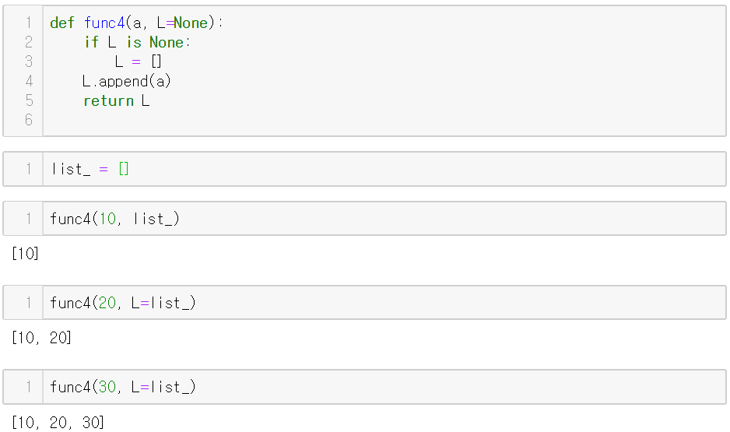
3.3. 키워드 인수
3절. 함수 매개변수

Slide 32
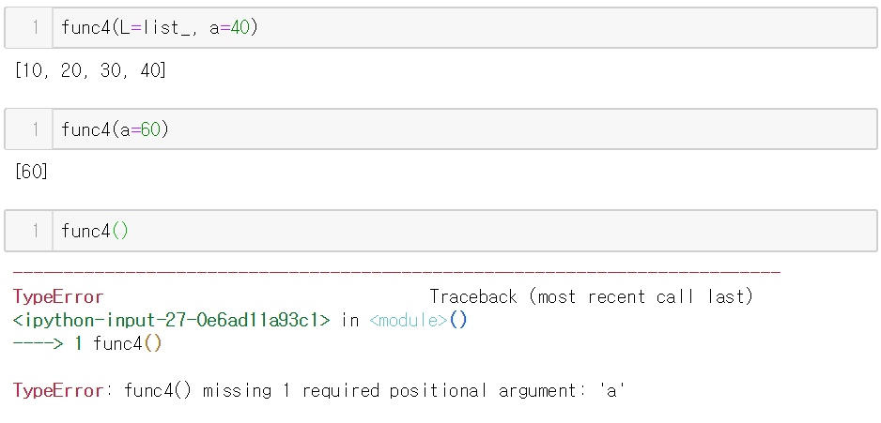
3.3. 키워드 인수
3절. 함수 매개변수
파라미터 이름을 포함한 인수 사용시 순서를 바꿀 수 있음
기본값을 갖는 파라미터는 생략 가능
필수 인수를 포함하지 않으면 에러

Slide 33
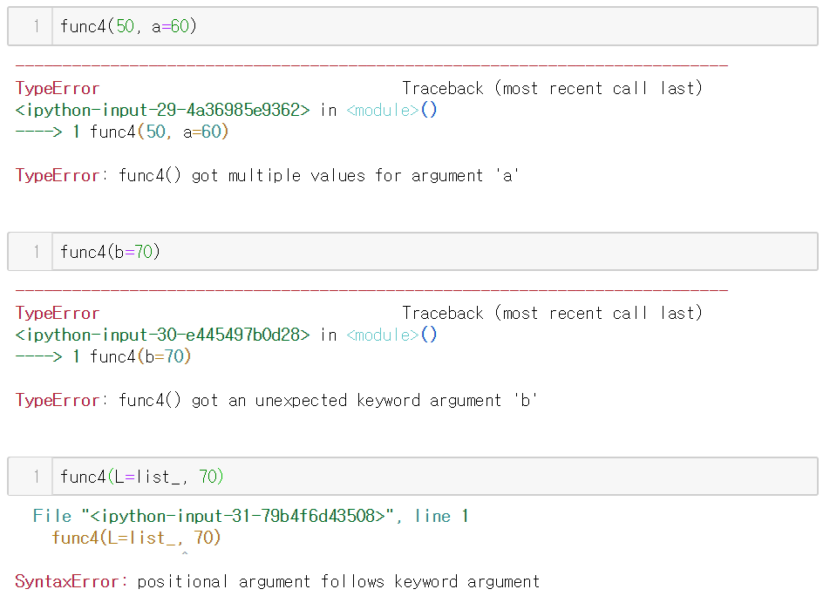
3.3. 키워드 인수
3절. 함수 매개변수
필수 매개변수에 매개변수의 이름을 지정하지 않은 인수와 매개변수 이름을 지정한 인수를 동시에 사용할 수 없음
함수 정의 시 존재하지 않는 매개변수 이름을 사용할 수
키워드 인수는 순서 인수 뒤에 와야 함

Slide 34
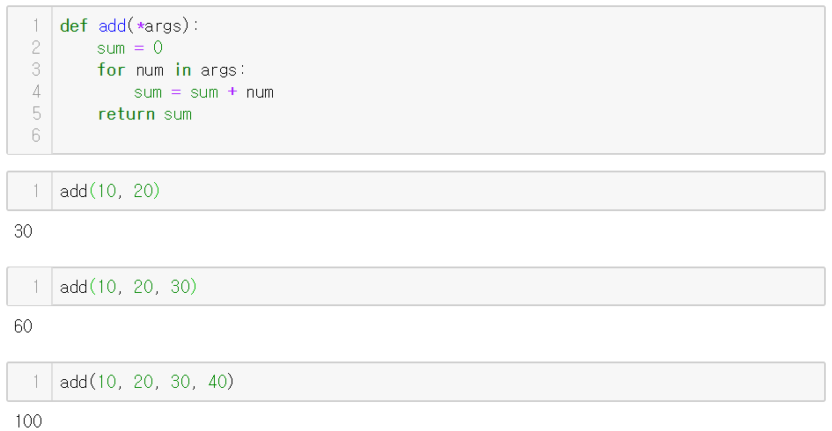
3.4. 튜플 매개변수를 이용한 가변인수 설정
3절. 함수 매개변수
매개변수 앞에 *를 붙여 정의
인수들이 튜플에 저장되어 전달

Slide 35
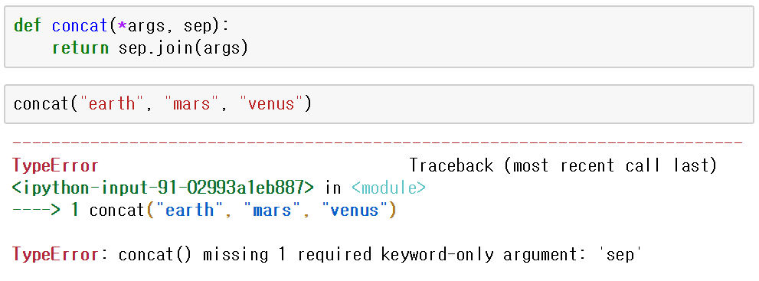
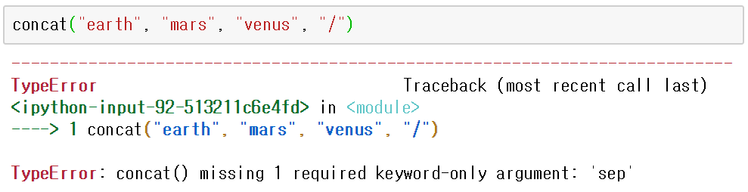
튜플 인수의 순서
3절. 함수 매개변수 > 3.4. 튜플 매개변수를 이용한 가변인수 설정
가변 인수 앞에 0 개 이상의 일반 인수가 올 수 있음
가변 인수는 함수에 전달되는 나머지 모든 입력 인수를 스쿠핑하기 때문에 형식 인수 목록의 마지막에 음
*args 매개변수 다음에 나오는 형식적 매개 변수는 ‘키워드 전용’ 인수
위치 인수는 튜플 인수 뒤에 올 수 없음

Slide 36
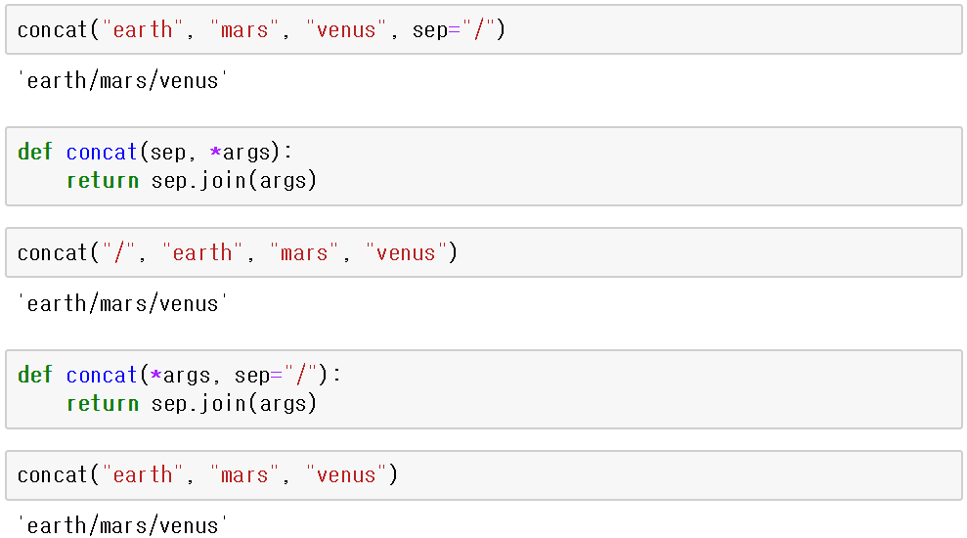
튜플 인수의 순서
3절. 함수 매개변수 > 3.4. 튜플 매개변수를 이용한 가변인수 설정
파라미터의 이름을 지정
순서인수가 앞에 올수 있도록 파라미터 선언
디폴트 파라미터로 선언

Slide 37
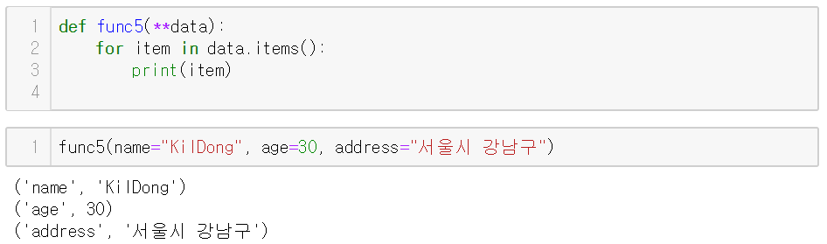
3.5. 딕셔너리 인수
3절. 함수 매개변수
**name 형식의 최종 형식 매개 변수가 있으면 형식 매개 변수에 해당하는 것을 제외하고 모든 키워드 인수가 들어있는 딕셔너리를 받음

Slide 38
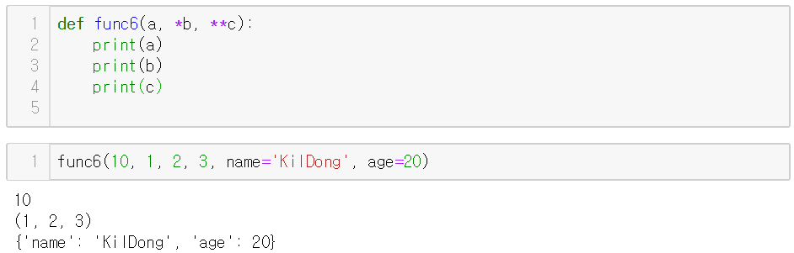
3.5. 딕셔너리 매개변수
3절. 함수 매개변수
딕셔너리 인수는 위치 인수, 키워드 인수, 그리고 튜플을 받는 *name 형식의 가변 인수와 같이 사용될 수 있음
*name은 **name 앞에 나와야 함

Slide 39
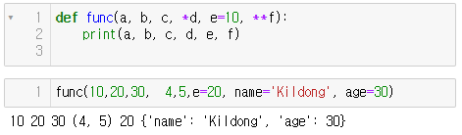
매개변수의 순서
3절. 함수 매개변수
함수 선언 시 매개변수의 순서는 순서 인자, 튜플 인자, 키워드 인자, 딕셔너리 인자를 받을 수 있는 순서로 정의

Slide 40
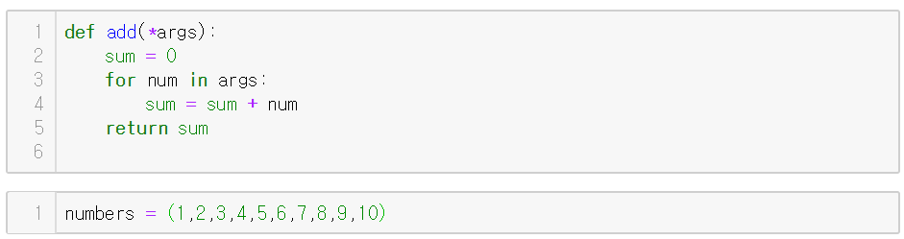
1) 튜플 인수 언패킹
3절. 함수 매개변수 > 3.6. 인수 언패킹
인수가 이미 목록이나 튜플에 있지만 별도의 위치 인수가 필요한 함수 호출에 대해 압축을 풀어야하는 경우에는 반대 상황이 발생
예를 들어 내장 된 range() 함수는 별도의 start 및 stop 인수를 필요
별도로 사용할 수 없는 경우에는 * 연산자로 함수 호출을 작성하여 인수를 목록 또는 튜플에서 언패킹(Unpacking)

Slide 41
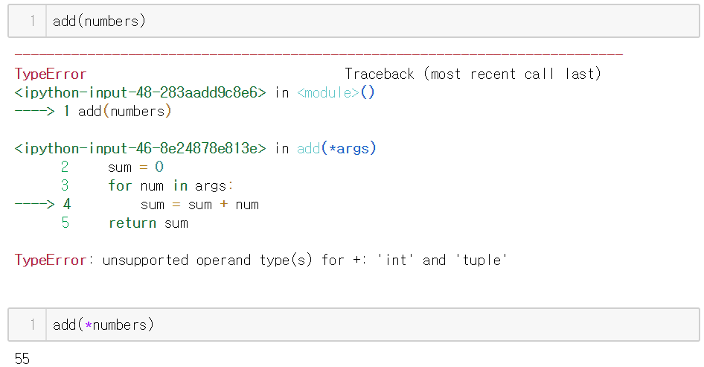
1) 튜플 인수 언패킹
3절. 함수 매개변수 > 3.6. 인수 언패킹
numbers 변수를 add() 함수의 인자로 직접 넣을 수 없음
변수 앞에 *를 붙여 튜플을 언패킹 하여 전달

Slide 42
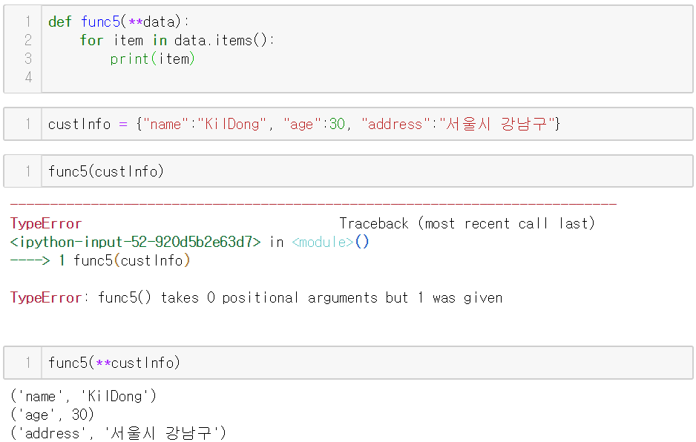
2) 딕셔너리 인수 언패킹
3절. 함수 매개변수 > 3.6. 인수 언패킹
딕셔너리 데이터는 ** 연산자로 키워드 인수를 전달

Slide 43
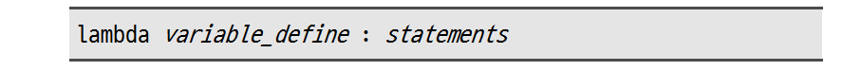
4.1. 람다식
4절. 람다식
람다식은 작은 익명함수를 의미함
작은 익명 함수는 lambda 키워드로 만들 수 있음
variable_define
함수의 인수를 정의
statement
함수가 실행할 문장을 작성
한 문장만 작성할 수 있음
return 구문이 없어도 statement의 결과를 반환

Slide 44
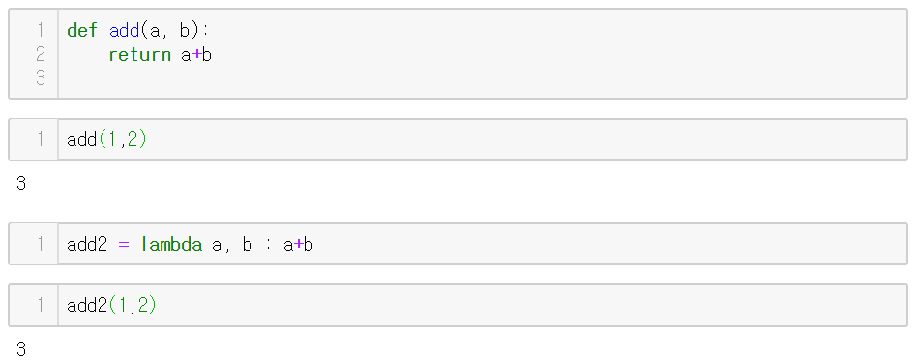
람다 식 사용 예
4절. 람다식
람다식은 함수 객체가 필요한 곳이면 어디서든지 사용할 수 있음
람다식은 한 개의 문장(표현식)만 작성할 수 있음
중첩 된 함수 정의와 마찬가지로 람다 함수는 포함 된 범위(scope)의 변수들을 참조 할 수 있음

Slide 45
4.2. 리턴문에 람다식 사용
4절. 람다식
리턴문에 함수의 이름을 사용
리턴문의 함수는 반드시 지역함수일 필요는 없음

Slide 46
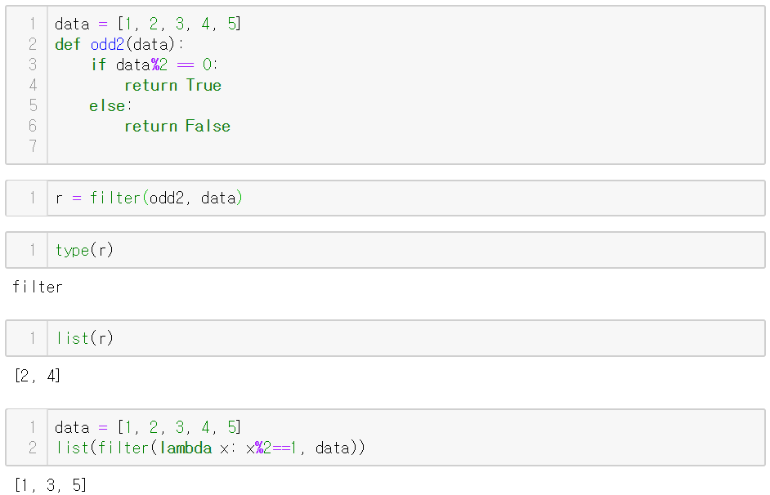
4.3. 함수 인수에 람다식 사용
4절. 람다식
람다식의 다른 용도는 작은 함수를 인수로 전달하는 것

Slide 47
5.1. 파이썬 내장 함수
5절. 파이썬 내장 함수
파이썬 내장함수는 import 하지 않고 즉시 사용 가능한 함수
내장 함수명은 일종의 키워드로 간주되므로 식별자로 사용하는 것은 피하여야 함

Slide 48
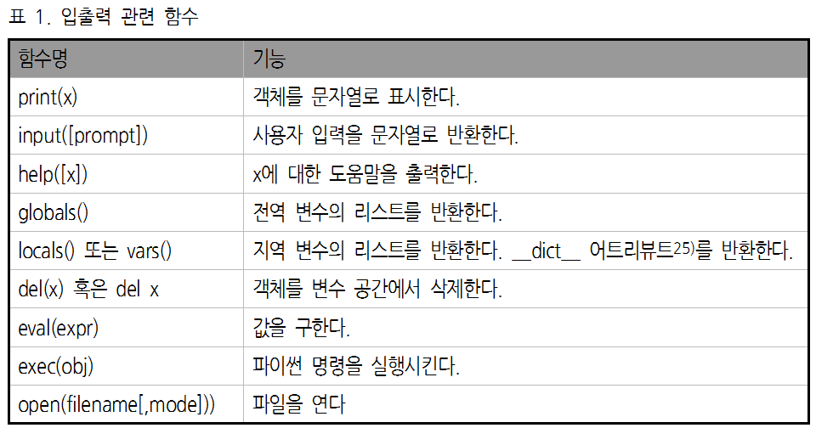
입출력 관련 함수
5절. 파이썬 내장 함수

Slide 49
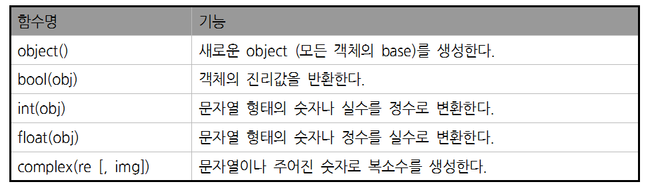
기본 자료형의 생성과 변환 함수
5절. 파이썬 내장 함수

Slide 50
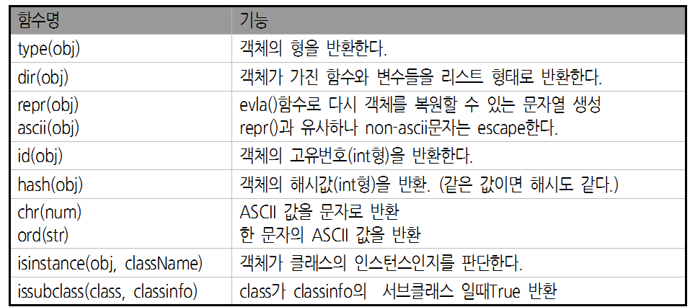
기본 자료형의 정보를 얻는 함수
5절. 파이썬 내장 함수

Slide 51
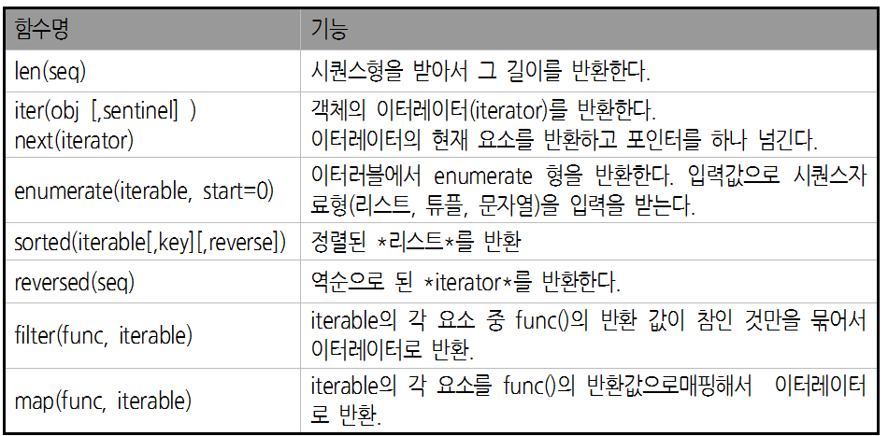
열거형 정보를 얻는 함수
5절. 파이썬 내장 함수
enumerate() 함수는 인덱스와 아이템을 하나씩 튜플 형식으로 반환
filter() 함수는 iterable 객체의 아이템들 중에서 func() 함수의 결과가 True인 경우의 아이템들만 묶어서 반환

Slide 52
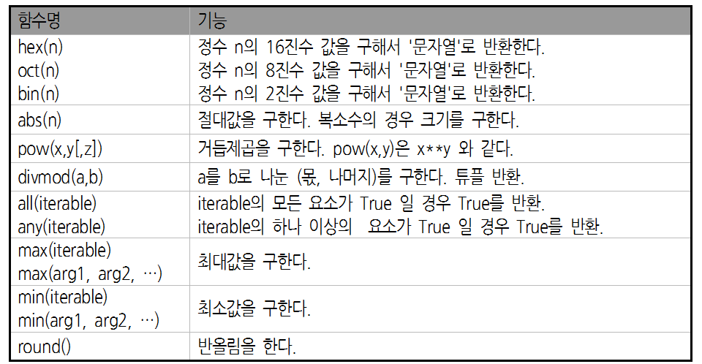
산술/논리 연산과 관련된 함수
5절. 파이썬 내장 함수

Slide 53
연습문제(실습형)
함수의 인자로 리스트를 받은 후 리스트 내에 있는 모든 정수값에 대한 최대값과 최소값을 리턴하는 함수를 작성하세요
def get_max_min(data_list):
get_max_min = lambda ~
체질량 지수(Body Mass Index, BMI)는 체중과 키를 이용해 비만도를 나타내는 지수로 아래의 수식에 의해 계산됩니다. 함수의 인자로 체중(kg)과 신장(m)를 입력받은 후 BMI값에 따라 ‘마른 체형‘, ‘표준‘, ‘비만‘, ‘고도비만‘ 중 하나의 상태를 출력하는 함수를 구현해 보세요.
getBMI(kg, m):
BMI지수 = 체중(kg) / 신장(m)의 제곱
BMI<18.5 : 마른체형
18.5<=BMI<25 : 표준
25<=BMI<30 : 비만
BMI >=30 : 고도비만

Slide 54
연습문제 (실습형)
직각삼각형의 밑변과 높이를 입력받은 후 삼각형의 면적과 둘레를 계산하는 함수를 작성하세요
리턴값은 면적과 둘레를 return하도록 구현하세요
math.sqrt() : 제곱근을 구하는 함수이용 (ex)math.sqrt(25) : 5.0
def get_triangle(width, height):
함수의 인자로 시작과 끝 숫자가 주어질 때 시작부터 끝까지의 모든 정수값의 합을 리턴하는 함수를 작성하세요(시작값과 끝값 포함).
def mysum(fRom, end):
함수의 인자로 문자열을 포함하는 리스트가 입력될 때 각 문자열의 첫 세글자로만 구성된 리스트를 리턴하는 함수와 람다식을 작성하세요
예를 들어 함수의 입력으로 [‘Seoul’, ‘Daegu’, ‘Kwangju’, ‘Jeju’]가 입력될 때 함수의 리턴값은 [‘Seo’, ‘Dae’, ‘Kwa’,’Jej’]
def get_abbrs(lst):

Slide 55

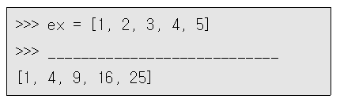
연습문제(실습형)
6. 다음 코드를 람다 함수 형태로 수정할 때 알맞은 코드를 작성하시오
7. ex = [1,2,3,4,5]를 [1,4,9,16,25]의 결과를 얻을 수 있도록 람다함수와 map()함수를 사용하여 구현과 리스트 컴프리헨션으로 구현하시오

Slide 56
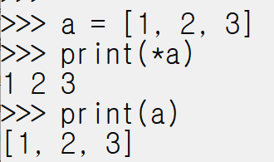
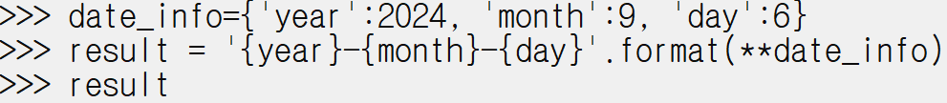

연습문제 (실습형)
8. 다음 코드를 각각 실행하면 서로 다른 결과가 나온다. 이런 결과가 나오는 이유를 서술하시오
9. 다음 코드의 실행 결과는?
10. n개의 벡터(리스트나 튜플, 셋등)의 크기들이 같은지 여부를 reutrn하는
vector_size_check(*vector _var) 를 한 줄의 코드(리스트 컴프리헨션 이용)로 작성하시오.
11. 다음과 같은 결과를 얻기 위해 하나의 스칼라값을 리스트나 튜플, 셋등 벡터에 곱하는 코드를 작성하시오.(단 입력되는 벡터의 크기는 일정하지 않음)

Slide 57

연습문제(서술형)
1. 다음 코드의 실행 결과는?

Slide 58

연습문제(서술형)

Slide 59
5. 연습문제(서술형)
다음 구문을 실행한 결과는
var = 100
def func(var):
var = 200
func(var)
print(var)
다음 구문의 실행 결과는?
def my_func(func, *args):
return func(*args)
import numpy as np
my_func(np.add, 2, 3)

Slide 60
5. 연습문제(서술형)
다음 구문의 실행결과는?
def my_func(func, *args):
return func(*args)
my_func(lambda a, b : a**b, 3, 2)
파이썬 함수에 대한 설명 중 잘못된 것은?
파이썬의 함수는 중복 정의해 사용할 수 있다.
파이썬의 함수 매개변수는 기본값을 가질 수 있다.
**args 형식의 매개변수가 있으면 키워드 인수는 딕셔너리 형식으로 받는다.
함수를 호출할 때 매개변수 이름이 없는 인수는 매개변수 이름이 있는 인수보다 앞에 와야 한다.

Slide 61

5. 연습문제(서술형)
다음과 같은 구문이 있을 경우 오류가 발생하는 함수 호출은?

Slide 62
연습문제(서술형)

Slide 63

1부 교육목표 체크리스트
1부의 내용을 공부한 전과 후에 표에 있는 항목들을 체크해 보세요. 체크표시가 늘어날수록 여러분의 실력도 늘어납니다
교육목표
1 | 파이썬 개발 환경을 구축하고 코드를 작성해서 테스트할 수 있다.
2 | 파이썬 언어의 특징을 3가지 이상 설명할 수 있다.
3 | 변수를 선언하고 사용할 수 있다.
4 | 파이썬 언어의 연산자를 사용하여 계산을 하고 그 결과를 변수에 대입할 수 있다.
5 | 파이썬 언어의 자료형(정수, 실수, 논리, 문자)을 구분하고 설명할 수 있다.
6 | 파이썬 언어의 명령문(if, for 등 제어문)의 흐름을 이해하고 기본 구문을 작성할 수 있다.
7 | 매개변수 선언이 없는 함수를 정의하고 호출할 수 있다.
8 | 매개변수, 지역변수, 전역변수를 구분할 수 있다.
9 | 값에 의한 호출과 참조에 의한 호출을 구분할 수 있다.
10 | 함수의 매개변수 종류를 이해하고 함수 정의 시 활용할 수 있다.

